Slide 1
En Arche en ho Logosz
Egy kevert diagnózisú, hátrányos helyzetű fiatalember terápiája
Bittermann Évi
Klinikai szakpszichológus
Pszichiátriai Betegek Otthona
Szentgotthárd

Slide 2
Háttér
Sz. András (23 év) lakónk börtönben született.
Állami gondozásban volt.
Gondozói abúzus a lakó elmondása szerint.
Destruktiv család dinamika.
Foglalkoztatásba nem bevonható.
Norma és szabály szegő.
Követelőzik. 3 hetente megszökik.
Dg: ADHD, személyiségzavar, beilleszkedési zavar

Slide 3
Cél
Terápiás közeg létrehozása a hiányzó belső
Én-erők megtámasztására.
Cserbenhagyó szülői introjekciók súlyát megbontani.
Projektív azonosulás, mint énvédő mechanizmus gyakori használatát csökkenteni.
Beilleszkedés javítása.

Slide 4
Ideális módszer
24 órát átfogó komplex terápiás rezsim létrehozása.
(Ld.pl.Inishfree, England)
Napi verbális nagycsoport, kiscsoportok, egyéni terápiák (masszás, zene, pszichoterápia).
Művészeti terápiák (festés, agyagozás, mozgás).
Projekt munka
(valami létrehozása, kemence, pajta, kerti út kikövezése).
Kezelő team szoros együttműködése.
A felépülési minta az lesz, hogyan működik egymással a kezelő személyzet.
Kezelő személyzet csoport agressziójának tartása, átdolgozása.
Napi csoportülés a személyzetnek.

Slide 5
Amit mi tettünk
Psychodiagnosztika: 2 profilos Szondi
Én-funkciókban az én és a nem-én közt elmosódott a határ. Projekciós én működés.
S tengelyen hangsúlyos homoerotikus feszültség.
Indulatain uralkodni nem tudás jelződik.
Kapcsolódási tengelyen mohóság, oralitás, kapcsolódni próbálás és kötődni nem tudás feszültsége.
Háttérben lappangó pszichózis jegyek.

Slide 6
Rorschach:
Mentális fékrendszer enyhén fellazult, a személyiség beszűkült.
Erőfeszítést hárít. A legkisebb ellenállás felé keresi a megoldást.
Kielégülési türelmetlenség.

Slide 7
Esetvezetés
Terápiás team létrehozása Andris körül.
Csoport folyamat, létrejött /meglévő
agresszió gondozása.
Heti 8 egyéni foglalkozás és
2 pszichoterápiás óra 12 héten át.

Slide 8
Esetvezetés II.
Szeptember elején szökés. Betegszoba.
4. óra. Felhangolt. Egyszer átvált felnőttbe: „Itt voltam, mikor
anyámat behozták ide. El tudja képzelni…?”
6. óra Team-ben feszültség (kiengedjük-e Andrist?).
Szupervizióba viszem az esetet.
8.óra Gyász elővételezése: „Már rég nincs anyám.
Nekem kellett gondoskodni róla, ő soha nem tudott.”
10.óra Segít a Betegszobán, ágyaz, cipekedik.
Terápiás team-ben vita.
11.óra Andris szétfeszítette a betegszobai kereteket, dühöng,
levált Én-részből beszél. „Mi jogon tartanak fogva?!”

Slide 9
Esetvezetés III.
Felborul a csoport működése, agresszió nyílttá válik.
Lakónk lelép a kerítésen át.
Személyzet megpróbálja a többszörös konfliktusokat kezelni; 6 hét után is erős ellenállás van jelen.
Team működés-mód lassan stabilizálódik.

Slide 10
15.óra Lakónk anyja haldoklik.
Átváltok napi óra-adásra, anyját és
a nővéreket is gondozom.
Anyja halála után Andris kéri a hagyatékot.
„Hányszor gyászolsz el 2 szülőt?!”

Slide 11
Konkluzió
Terápiás team alakult ki!
Pár személy képes nyíltan vitába szállni az autoritás talaján működő kollegával, miközben megtartják a csoport tagok kompetenciáját feszegető személyt.
Team erőssége cserbenhagyó szülői introjekciók megbontása elindult.
Konkrét jutalmazás / jutalmazás-megvonás rendszert dolgoztunk ki.
Projektív azonosulás gyakori használatának csökkentése
még nem működik.
Lakó szoros támogatás mellett bevonható
munka végzésbe.

Slide 12
Person Centered Care
Mi a vezérlő elv?
Angliai tapasztalatok
Hazai megfontolások
Meddig adhatunk 1 személynek ilyen erőforrásokat?

Slide 13
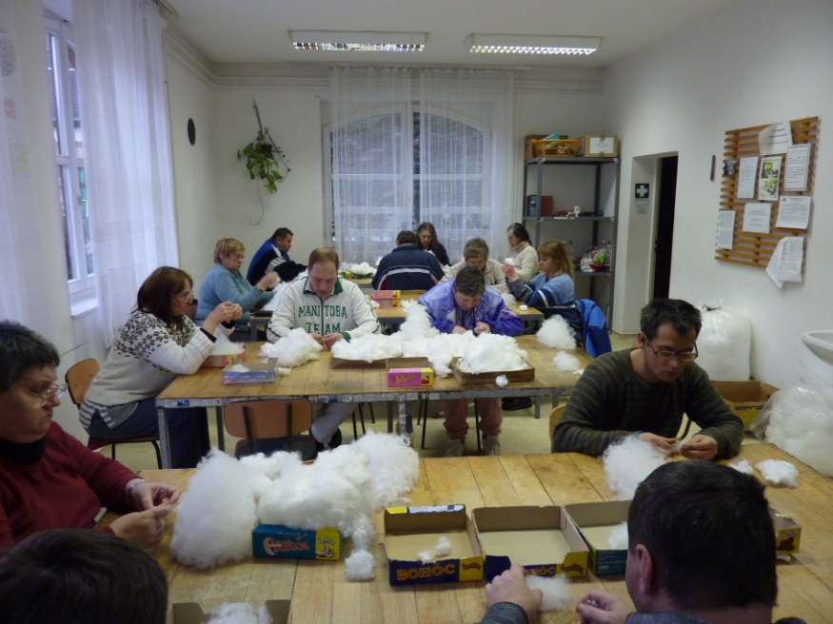
Köszönetemet fejezem ki:
a Betegszoba dolgozóinak,
különösen Klári nővérnek és Erika Ov. Nővérnek,
a Terápiás Teamnek (szomatikus és elme-orvosok, Foglalkoztató- és Mentálhigéniés munkatársaknak,
az intézmény vezetőinek)
szupervizoromnak,
és a kliens gondnokának..
És még a másik team-nek: Alastair, Lynn, Alma, Doron, Simone, Charlott, Paul, Mark, Eddy,Andreas, Rowan, David, Judy

